Slide 1
Srednje škole Vukovarsko-srijemske županije
Kalem Robert, Ivanković Hana, Lukadinović Martina

Slide 2
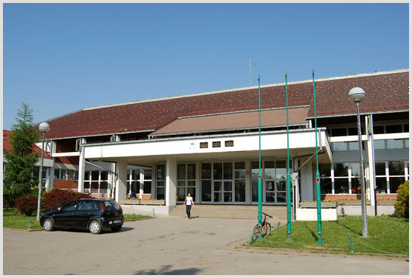
Drvodjelska Tehnička škola
ADRESA: Stanka Vraza 15, Vinkovci
PREHRANA: Nemaju prehranu
BROJ UČENIKA: 14

Slide 3
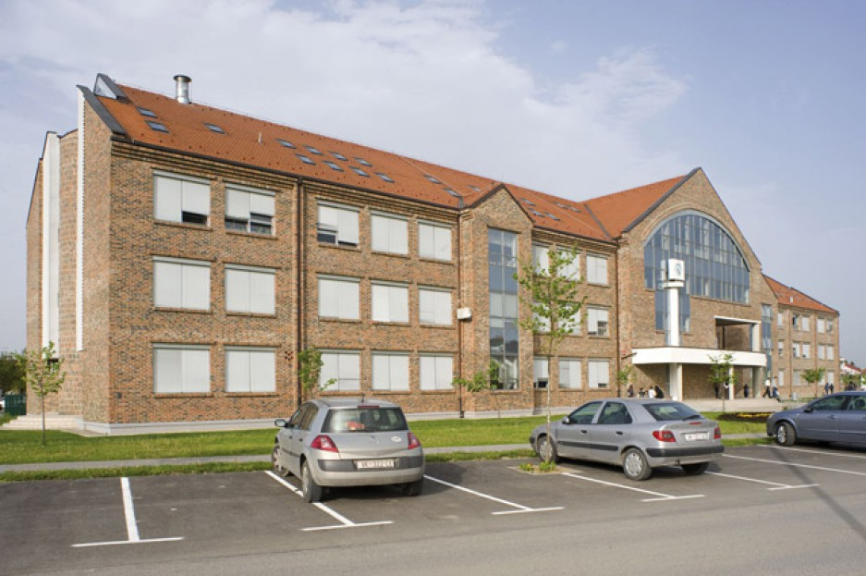
Ekonomska i trgovačka škola Ivana Domca
ADRESA: Antuna Akšamovića 31, Vinkovci
PREHRANA: Nemaju
BROJ UČENIKA: 96

Slide 4
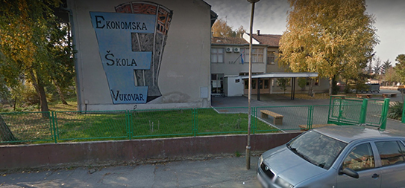
Ekonomska škola
ADRESA: Stjepana Filipovića 6,Vukovar
PREHRANA: Nemaju prehranu
BROJ UČENIKA: 54

Slide 5
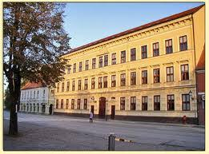
Gimnazija Matije Antuna Reljkovića
ADRESA: Trg bana Josipa Šokčevića 1, Vinkovci
PREHRANA: Nemaju prehranu
BROJ UČENIKA: 104

Slide 6
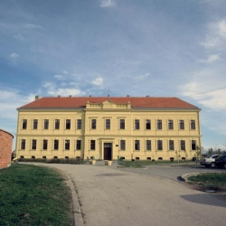
Gimnazija Vukovar
ADRESA: Šamac 2,Vukovar
PREHRANA: Nemaju prehranu
BROJUČENIKA: 54

Slide 7
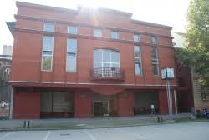
Gimnazija Županja
ADRESA: Veliki kraj 42, Županja
PREHRANA: Nemaju prehranu
BROJ UČENIKA: 65

Slide 8
Obrtničko industrijska škola
ADRESA: Veliki kraj 42,Županja
PREHRANA: Nemaju prehranu
BROJ UČENIKA: 71

Slide 9
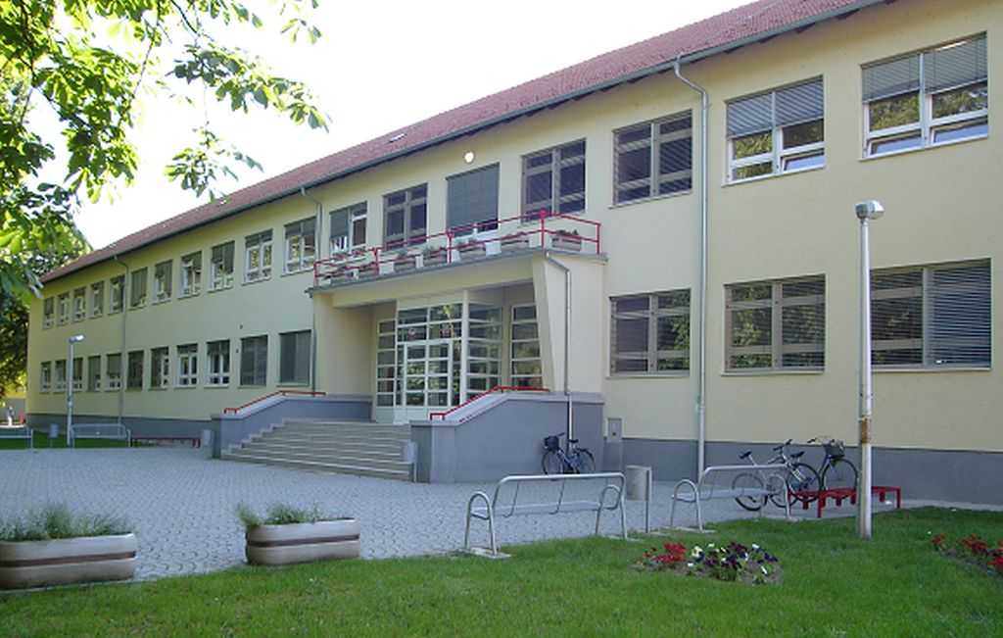
Poljoprivredna-šumarska škola
ADRESA:Hansa Dietricha Genschera 16, Vinkovci
PREHRANA: Nemaju prehranu
BROJ UČENIKA: 66

Slide 10
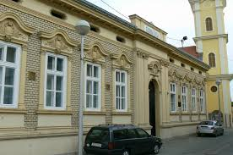
Srednja glazbena škola
ADRESA: Istarska 3, Vinkovci
PREHRANA: Nemaju prehranu
BROJ UČENIKA: 16

Slide 11
Srednja strukovna škola
ADRESA: Stanka Vraza 15, Vinkovci
PREHRANA: Nemaju prehranu
BROJ UČENIKA: 32

Slide 12
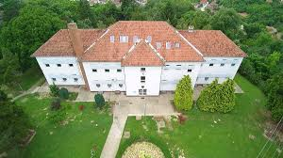
Srednja škola Ilok
ADRESA: Matije Gupca 168, Ilok
PREHRANA: Nemaju prehranu
BROJ UČENIKA: 42

Slide 13
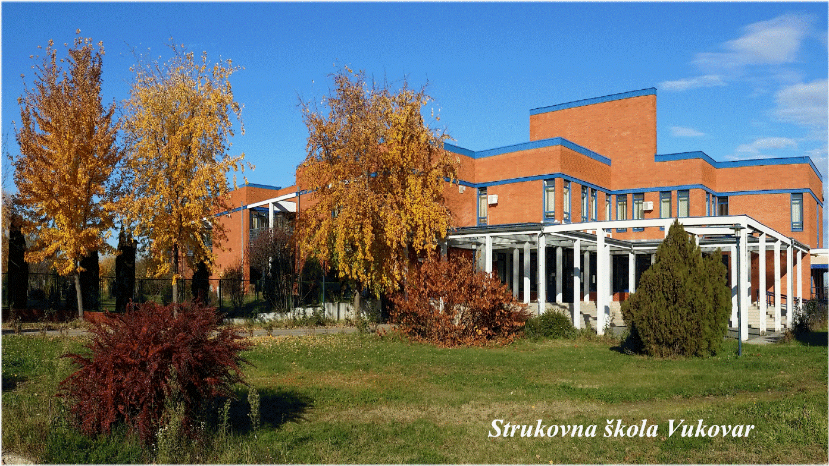
Strukovna škola
ADRESA: Domovinskog rata 58, Vukovar
PREHRANA: Nemaju prehranu
BROJ UČENIKA: 66

Slide 14
Tehnička škola
ADRESA: Veliki kraj 42, Županja
PREHRANA: Nemaju prehranu
BROJ UČENIKA: Ne piše

Slide 15
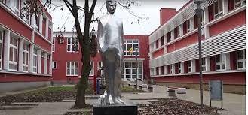
Tehnička škola Nikole Tesle
ADRESA: Blage Zadre 4, Vukovar
PREHRANA:Nemaju prehranu
BROJ UČENIKA: 112

Slide 16
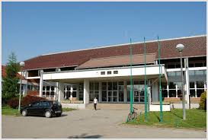
Tehnička škola Ruđera Boškovića
ADRESA: Stanka Vraza 15, Vinkovci
PREHRANA: Nemaju prehranu
BROJ UČENIKA: 40

Slide 17
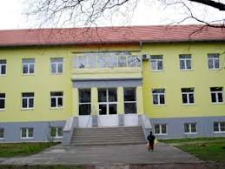
Zdravstvena i veterinarska škola Dr. Andrija Štampara
ADRESA: Hansa Dietricha Genschera 16a, Vinkovci
PREHRANA: Nemaju prehranu
BROJ UČENIKA: 96

Slide 18
HVALA NA PAŽNJI!

